Slide 1
estadistica
JUAN DAVID ClAVIJO LASTRA
11°
2021

Slide 2
Concepto y clasificación de la estadística
Concepto: La Estadística es la rama de las matemáticas que se encarga de recolectar, describir, organizar e interpretar datos con el objeto de tomar decisiones
Clasificación: El estudio de la estadística se divide en dos categorías: la estadística descriptiva y la estadística inferencial.
La estadística descriptiva es la que se encarga de recolectar, describir, organizar y presentar los datos. Utiliza encuestas, tablas, gráficas, y desarrolla cálculos que nos explican que está sucediendo en lo que estamos estudiando.
La estadística inferencial, va más allá, es la encargada de generalizar los datos. Permite hacer conclusiones por lo que tiene características inductivas, es decir, que del estudio que se hace con una muestra, se puede saber que va a suceder con toda la población.
.

Slide 3
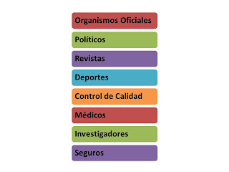
Aplicaciones
01
02
Los Organismos Oficiales la necesitan para poder tomar decisiones y revisar que está pasado con el país.
Otra aplicación es en los deportes, ¿Cuántos partidos ganados? ¿Promedio de goles? En fin... son muchísimos los datos que se deben registra

Slide 4
Importancia
la Estadística se ha constituido en una herramienta importante en los procesos de investigación, puesto que permite planear la investigación, recolectar, organizar, representar, interpretar y analizar la información referente a individuos u observaciones de un fenómeno al cual se le estudian .

Slide 5
Poblacion y muestra
Población se refiere al universo, conjunto o totalidad de elementos sobre los que se investiga o hacen estudios. Muestra es una parte o subconjunto de elementos que se seleccionan previamente de una población para realizar un estudio.

Slide 6
Tipos de variables
Variable cuantitativa: Son variables que se expresan numéricamente.
Variable continua: Toman un valor infinito de valores entre un intervalo de datos. El tiempo que tarda un corredor en completar los 100 metros lisos.
Variable discreta: Toman un valor finito de valores entre un intervalo de datos. Número de helados vendidos.
Variable cualitativa: Son variables que se expresan, por norma general, en palabras.
Variable ordinal: Expresa diferentes niveles y orden.
Variable nominal: Expresa un nombre claramente diferenciado. Por ejemplo el color de ojos puede ser azul, negro, castaño, verde, etc.

Slide 7

Tipos de estadísticas

Slide 8
descriptiva
inferencial
aplicada
matematica
Nos permite presentar de manera resumida y organizada los datos numéricos obtenidos tras un estudio o análisis particular
La estadística aplicada hace uso de los métodos expuestas anteriormente, y permite realizar inferencias a partir de una o varias muestras de una determinada población como objeto de estudio.
Se trata de la estadística que arroja datos aleatorios e inciertos, por ello hace uso de la teoría de la probabilidad, una rama de las matemáticas que estudia estos casos.
Es el estudio que utiliza técnicas a partir de las cuales se obtienen generalizaciones o se toman decisiones en base a una información

Slide 9
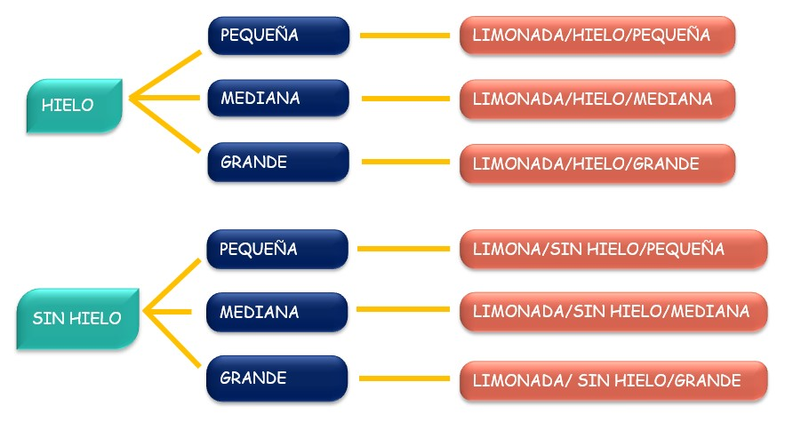
Combinaciones diagrama de árbol
El diagrama de árbol es otro método sencillo para calcular el número total de resultados y probabilidades. Al aplicar este método, se hace una representación grafica que incluye cierto número finito de pasos.

Slide 10
Medidas para estadistica descriptiva
En el caso de la estadística descriptiva se sustituye o reduce el conjunto de datos obtenidos por un pequeño número de valores descriptivos
El promedio, la mediana, la media geométrica, la varianza, la desviación típica, etc.
Como pueden ser :

Slide 11
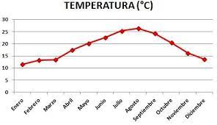
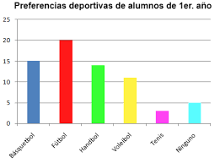
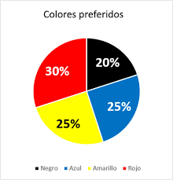
Tipos de gráficos
Lineales
Barras
circulares

Slide 12
Media, mediana y moda
La media, también conocida como promedio, es el valor que se obtiene al dividir la suma de un conglomerado de números entre la cantidad de ellos. .
En el ámbito de la estadística, la mediana representa el valor de la variable de posición central en un conjunto de datos ordenados.
la moda es el valor que aparece con mayor frecuencia en un conjunto de datos.

Slide 13
Medidas de tendencia central de datos no agrupados
Son un conjunto de indicadores estadísticos que van a mostrar hacia qué valores se agrupan los datos numéricos, es decir, son medidas estadísticas que buscan resumir en un solo valor un conjunto de valores.

Slide 14
Medidas de dispersión
Es el grado en que una distribución de datos se aleja, o se acerca, en valor absoluto a la media aritmética, como estadístico de posición central. ... De esta forma, estarían informando de la variabilidad o dispersión de los datos en relación a ella.

Slide 15
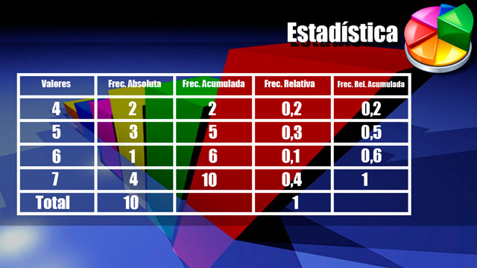
Tablas de frecuencia datos no agrupados

Slide 16
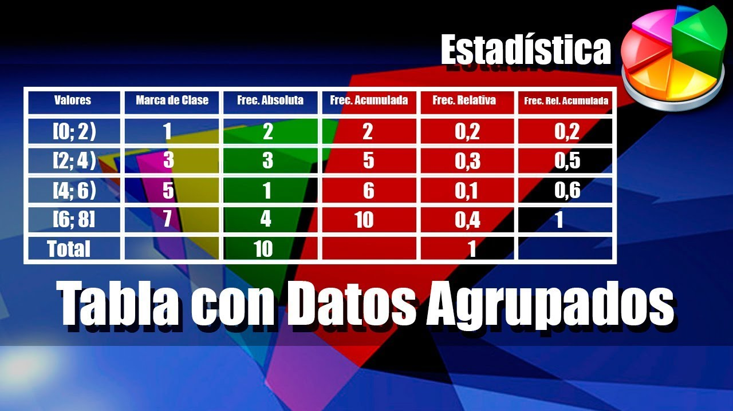
Tablas de frecuencias datos agrupados

